Slide 1
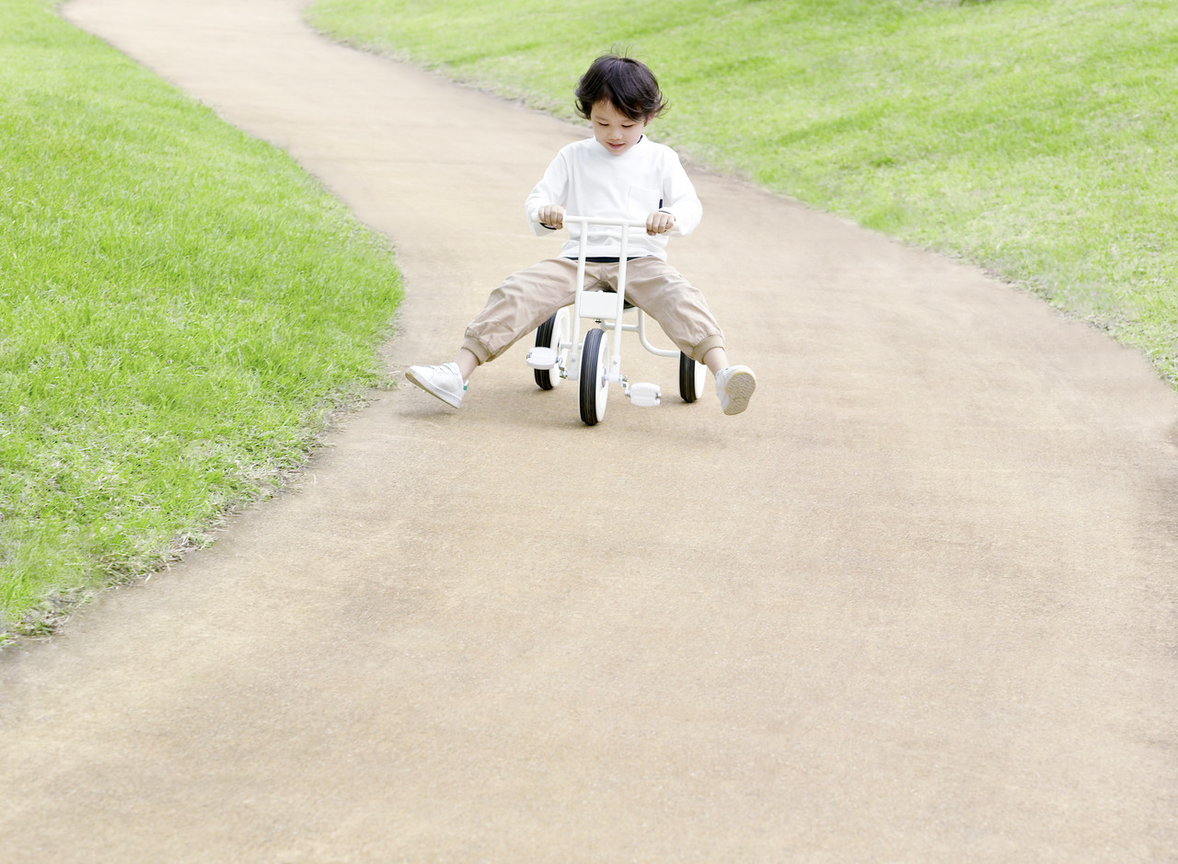
Huomioitavaa 0–3-vuotiaiden lasten liikunnan määrässä
liikkuminen on pääsääntöisesti lapsen omaehtoista liikkumista
lapsi tekee omasta halusta ja mielenkiinnosta joko yksin tai yhdessä muiden kanssa
osana arkipäivän toimintoja ja hoitotilanteita
anna tilaa ja aikaa liikkua liikkumisedellytystensä mukaisesti aina, kun se on mahdollista

Slide 2
Lasten liikuntakasvatuksen suunnittelu
Mieti mm. seuraavia asioita:
saako lapsi liikkua sisällä vapaasti?
mitä rajoitteita tarvitaan, mitkä rajoitteet ovat turhia?
milloin ja mitkä välineet ovat vapaasti lapsen käytettävissä, tarvitaanko uusia välineitä?
milloin ja miten lapselle luodaan liikuntaan houkuttelevia leikkiympäristöjä (esimerkiksi liikuntaratoja, ohjattuja leikkejä tai pihapelejä)?
miten lasten yksilölliset temperamentit ja mahdolliset sukupuolten väliset erot kiinnostuksen kohteissa otetaan toiminnassa huomioon?
millaista yhteistyötä voisi tehdä esim. muiden pph:n kanssa?

Slide 3
Huomioitavaa 0–3-vuotiaiden lasten liikunnan määrässä
Alle kolmevuotiaiden lasten liikkuminen on pääsääntöisesti lapsen omaehtoista liikkumista (lapsi tekee omasta halusta ja mielenkiinnosta joko yksin tai yhdessä muiden kanssa)
tapahtuu osana arkipäivän toimintoja ja hoitotilanteita
anna lapselle tilaa ja aikaa liikkua hänen omien liikkumisedellytystensä mukaisesti aina, kun se on mahdollista

Slide 4
Alle 3-vuotialle lapsille suositeltavaa perusvälineistöä
Sisätiloissa:
erikokoisia ja -painoisia sekä erilaisista materiaaleista valmistettuja palloja (isot: halkaisija noin 25 cm; pienet: halkaisija noin 5 cm)
hernepusseja
päällä istuttavia mopoja ja autoja
trampoliini (esim. halkaisija noin 1–2 m)
patjoja
voimistelupenkkejä
renkaat
leikkivarjo (halkaisija noin 4 m)
mailoja

Slide 5
Huomioitavaa 3–6-vuotiaiden lasten liikunnan määrässä
suurin osa muodostuu lapsen omaehtoisesta liikunnasta
huolehdi, että lapsella on joka päivä useita mahdollisuuksia liikkua monipuolisesti vaihtelevassa ja liikkumiseen innostavassa ympäristössä
minimimäärä on kaksi tuntia päivässä reipasta ja hengästyttävää liikuntaa

Slide 6
Ulkona
Vedettäviä ja työnnettäviä välineitä kesä- ja talvileikkeihin
Päällä istuttavia välineitä, autoja ja mopoja
Eri materiaaleista tehtyjä eri kokoisia palloja

